Slide 1

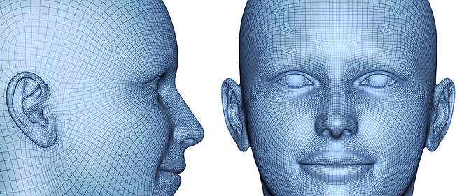
TRAITEMENT D’IMAGE ET VISION :
Reconnaissance des visages
BAGHROSSE Rachid
BAYECHOU Abdelhadi
BOUNDA Elie
JARIDI Mustapha

Slide 2
Plan :
INTRODUCTION
II. PRESENTATION DE PROJET
III. RÉALISATION DE PROJET
CONCLUSION

Slide 3
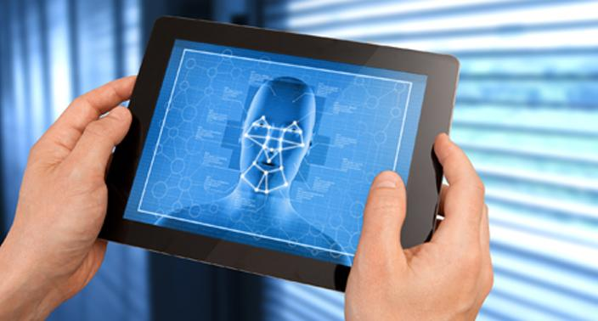
INTRODUCTION
Un système de reconnaissance faciale est une application logicielle visant à reconnaître une personne grâce à son visage de manière automatique.
C'est un domaine de la vision par ordinateur consistant à reconnaître automatiquement une personne à partir d'une image de son visage.

Slide 4

II. LA PRESENTATION DE PROJET
Le but de ce projet est de mettre en place une approche permettant de reconnaître les visages

Slide 5
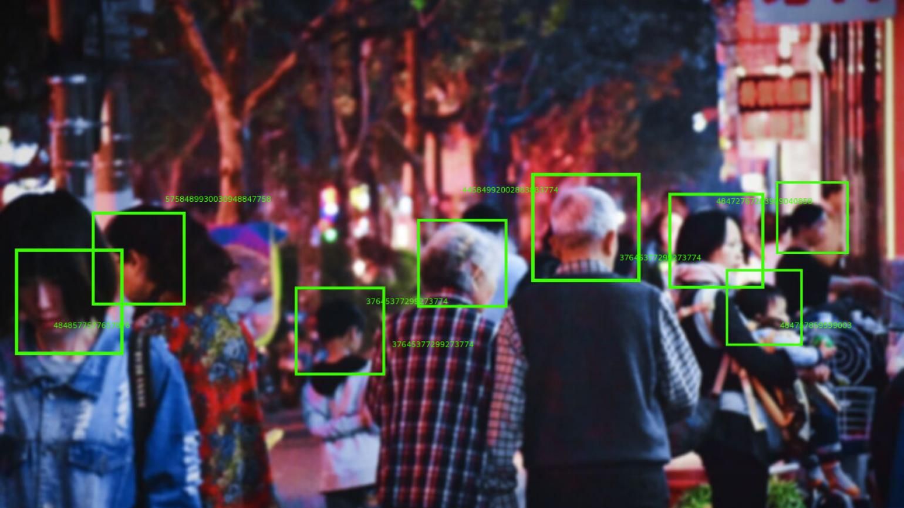
En partant d’une collection d’images de 50 personnes
Pour chaque personne 12 images
La moitié de ces images seront utilisée pour la phase de l’apprentissage, la moitié restante servira pour les testes

Slide 6
RÉALISATION DE PROJET
Caractérisation : extraction des attributs de texture
Classification
Utilisation de la couleur
Rognage des images

Slide 7
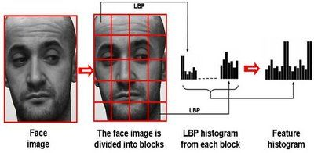
Caractérisation : extraction des attributs de texture
LBP: LOCAL BINARY PATTERN

Slide 8
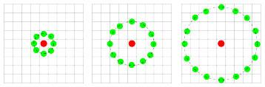
Les paramètres :
le nombre de voisins à analyser N et le rayon R du cercle sur lequel ces voisins se situent.
les paramètres “mapping”
le parametre “mode”

Slide 9
Type des LBP :
Types de LBP :
Classique
Uniforme
Invariant en rotation
uniforme et invariant en rotation
Mode :
h : histogramme
nh : histogramme normalisé

Slide 10
Procedure:
Parcourt des images impaires
Pour chaque image on attribut une classe
Calcule des attribut de texture pour chaque image
Stockage de l’histogramme

Slide 11

Classification
Consiste à décider à quelle classe appartient une image donné

Slide 12
Procedure de la classification :
Calculer pour chaque image les motifs locaux binaires
Mesurer la similarité de l’histogramme de chacune avec ceux des images déjà classées
Une image appartient à la classe de celle qui lui ressemble le plus

Slide 13
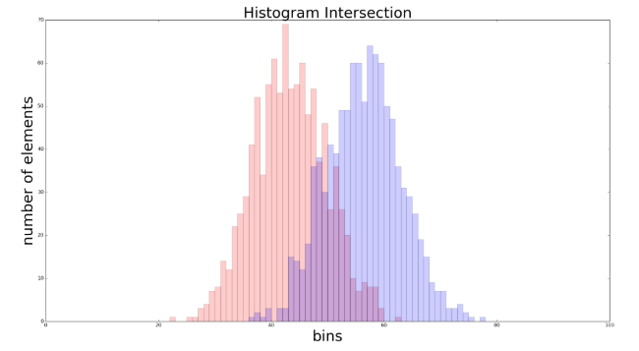
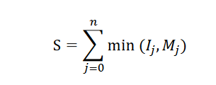
Mesure de la similarité par l’intersection des histogrammes
Plus la somme est grande plus les images sont similaires.

Slide 14
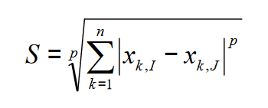
Mesure de la similarité par la methode de Manhattan
Avec p=1
Cette valeur est à minimiser.

Slide 15

Utilisation de la couleur
Extraire les 3 LBP pour les composantes R, G et B des images couleurs
les histogrammes seront de tailles trois fois plus grandes
Augmentation de complexité du traitement

Slide 16
Rognage des images
On s’interesse au visage
Les autres parties ne font qu’augmenter la complexité
En rognant les images on gagne en terme du temps et au taux de classification

Slide 17
APPLICATION

Slide 18
Résultats obtenus sans couleur (mapping=0)
R | V | Taux | Temps
1 | 8 | 85.5333 | 65.3665
2 | 12 | 93.3363 | 85.8445
4 | 16 | 97.2336 | 213.1635

Slide 19
Résultats obtenus sans couleur (R=2, V=12)
Mapping | Taux | Temps
0 | 93.6997 | 85.3336
Ri | 74.4565 | 107.8558
U2 | 88.3336 | 106.6895
RiU2 | 60.5366 | 103.2995

Slide 20
Résultats obtenus avec couleurs
Espace couleur | Taux | Temps
RGB | 95.0000 | 256.4666
HSV | 95.6667 | 261.7050
YIQ | 96.3333 | 278.8225
YCbCr | 90.0000 | 245.4858
Lab | 96.0000 | 309.7007

Slide 21
Résultats obtenus en rognant les images
Espace couleur | Taux | Temps
RGB | 84.5000 | 30.7846
HSV | 88.0000 | 30.9483
YIQ | 90.5000 | 33.3502
YCbCr | 87.5000 | 31.0502
Lab | 86.0000 | 39.4841

Slide 22
CONCLUSION

Slide 23
Ce projet nous a permis de :
découvrir le domaine de traitement d’images et les technologies utilisées dans la détection des visages,
confronter des problématiques pratiques dans ce domaine et de ne pas se limiter sur la théorie
Surmonter les difficultés de travail en équipe à distance

Slide 24


